Slide 1


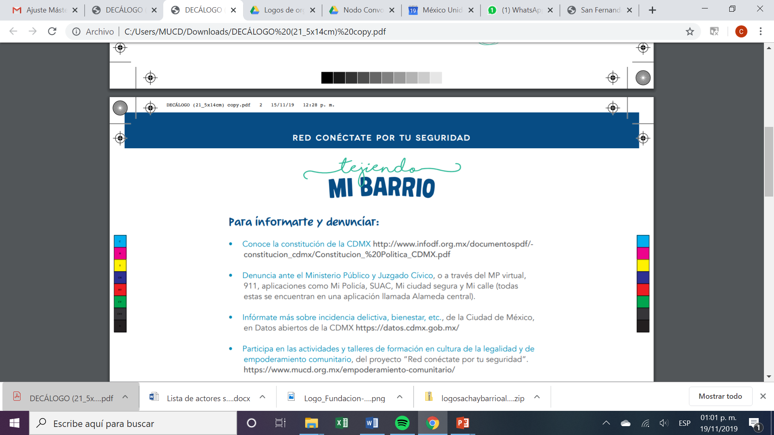

“Extraterrestres llamando a la tierra”
JUNTOS POR LA INCLUSIÓN

Slide 2

DIANA LAURA ENRIQUEZ GRANADOS
Activista en la defensa de los derechos de los niños, niñas, jóvenes y adolescentes. Con una trayectoria de más de 8 años en los medios de comunicación, participando con instituciones como el IMER, Centro Cultural de España en México, Fundación telefónica entre otros.

Slide 3
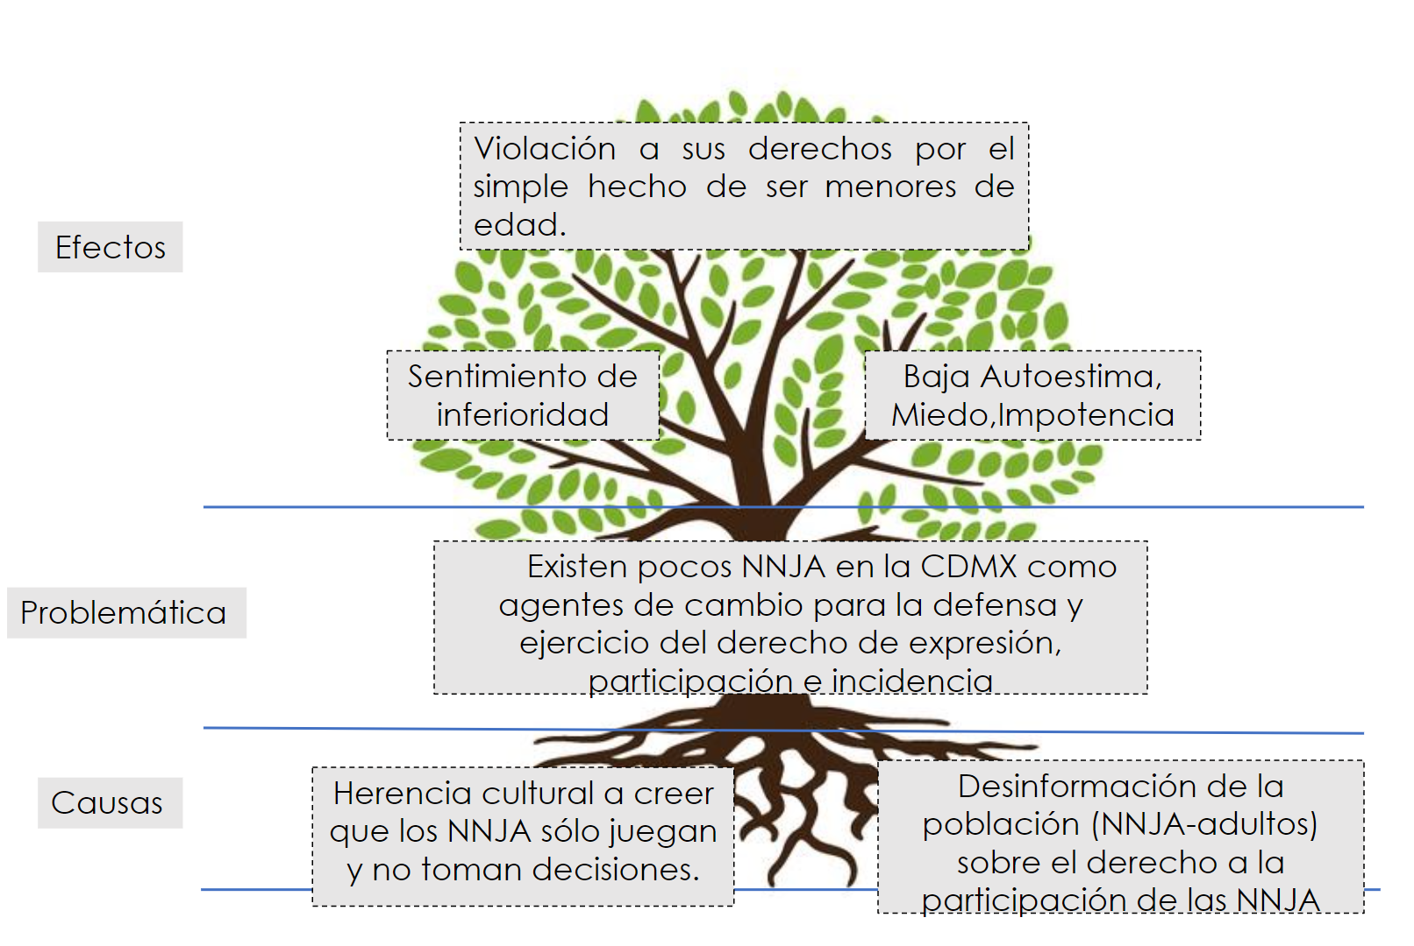

ANÁLISIS DEL PROBLEMA

Slide 4
PLANTEAMIENTO DEL PROBLEMA
Existen pocos NNJA en la CDMX como agentes de cambio para la defensa y ejercicio del derecho de expresión, participación e incidencia, lo cual es causado por herencia cultural a creer que los NNJA sólo juegan y no toman decisiones, así como por la desinformación de la población (NNJA-adultos) sobre el derecho a la participación de las NNJA. Lo anterior genera un sentimiento de inferioridad, baja autoestima, miedo, impotencia y por tanto tenemos violación a sus derechos por el simple hecho de ser menores de edad.

Slide 5
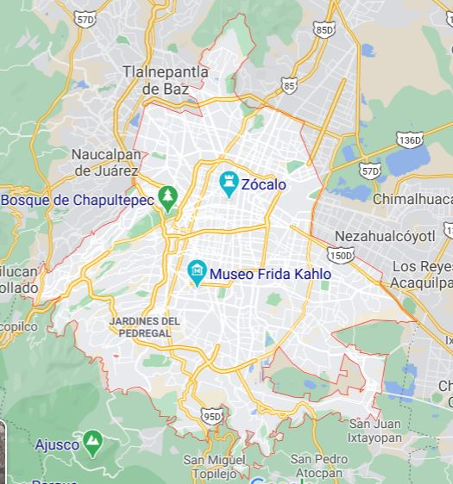
JUSTIFICACIÓN Y FUNDAMENTACIÓN
Delimitación Geográfica
Ciudad de México

Slide 6
JUSTIFICACIÓN Y FUNDAMENTACIÓN
Marcha Exploratoria
Los NNJA de la CDMX según datos de la Comisión Nacional de los Derechos Humanos nos dice que sobre el derecho de participación, 24.8% de niñas y niños de entre 9 y 11 años manifestaron que su opinión nunca se toma en cuenta en la comunidad.
Respecto a la violencia en el hogar, 14.4% de niñas y niños refirió que alguna vez le hicieron sentir miedo; al 13.2% los insultaron o se burlaron de ellos y ellas, 11.3% se ha sentido menos o ha sido ignorado, al 10.5% lo jalonearon, empujaron o pegaron, 10.1 % sufrió amenazas de ser golpeado o golpeada, y al 9.2% le han hecho sentir avergonzada o avergonzado.
Por lo anterior es importante que tengan un espacio en donde puedan expresarse libremente así como que su opinión y su voz sea escuchada y que la sociedad se vuelva hacia ellos.

Slide 7
OBJETIVO GENERAL
Impulsar a los NNJA de la CDMX a ser agentes de cambio en su comunidad a través de actividades infantiles y juveniles para que defiendan y ejerzan su derecho de expresión, participación e incidencia.

Slide 8
OBJETIVOS ESPECÍFICOS
Sensibilizar a la población sobre la incidencia y toma de decisiones que pueden tener los NNJA a través de una revista digital.
Informar a la población (NNJA-adultos) sobre los derechos de expresión, participación e incidencia de los NNJA mediante un podcast en línea.

Slide 9
DESTINATARIOS O POBLACIÓN OBJETIVO
200 personas de las diferentes alcaldías de la CDMX

Slide 10
PRODUCTOS O RESULTADOS ESPERADOS
Objetivo 1. Sensibilizar a la población sobre la incidencia y toma de decisiones que pueden tener los NNJA a través de una revista digital.
Actividad 1
Formar colectivo para crear revista digital para promover la participación de los NNAJ
Porcentaje de revistas realizadas
Meta: 2
Frecuencia: 1 vez al mes
Objetivo 2. Informar a la población (NNJA-adultos) sobre los derechos de expresión, participación e incidencia de los NNJA mediante un podcast en línea.
Actividad 2
Realizar podcast para informar a la población sobre los derechos de los NNJA
Porcentaje de podcast realizados para informar a la comunidad
Meta: 2
Frecuencia: 1 vez al mes

Slide 11
PLAN DE ACCIÓN
Objetivo 1. Sensibilizar a la población sobre la incidencia y toma de decisiones que pueden tener los NNJA a través de una revista digital.
Objetivo 2. Informar a la población (NNJA-adultos) sobre los derechos de expresión, participación e incidencia de los NNJA mediante un podcast en línea.
Actividad 1. Formar colectivo para crear revista digital para promover la participación de los NNAJ
Actividad 2. Realizar podcast para informar a la población sobre los derechos de los NNJA
Fecha: 1° de Octubre
Fecha: 1° de Noviembre
Diana Laura Enriquez Granados
Yerith Avila
Jimena Pulido
Laura Alamo
Diana Laura Enriquez Granados
Notes:
LARGO:

Slide 12
RECURSOS
Actividad 1
Recursos humanos: 3 colaboradores
Actividad 2
Recursos humanos:
Locutor
Recursos financieros: $0
Recursos financieros: $0
Recursos materiales: Computador
Programa de edición
Recursos materiales: Computador, Micrófono, Cámara, Programa de edición

Slide 13
RESULTADOS
1. Resultados cuantitativos (porcentaje) según indicadores.
2. Fotografías del antes y el después.
3. Resultado “no esperado”

